Slide 1
«Экзотические» налоги
Подготовила: Андреева Елена
ученица 10 А класса
социально-гуманитарного профиля
МБОУ «СОШ №22»

Slide 2
Налог на дождь. Эта гениальная идея пришла в голову чиновникам из польского Вроцлава, которые ввели налог на использование дождевой канализации. Оплата составляет 6 польских гроши за каждый квадратный метр земли, на которой стоит здание. И не важно, идёт ли дождь, или нет.

Slide 3
Налог на «незаконное хранение наркотиков». Такое возможно только в США — обложить налогом то, что является незаконным. В 23-х американских штатах был введён налог на психотропные вещества, такие как марихуана, кокаин, экстази и другие наркотики. Дилеры могут заплатить его анонимно, а если попадутся и будут арестованы, но покажут подтверждение оплаты налога — суд будет к ним более снисходителен.

Slide 4
Китай тоже отличился, введя налог на неформальные отношения. В мире растёт число пар, которые живут без брака, во Франции или в Швеции, например, их число достигает 60% от общего числа всех пар. Однако, чиновникам в китайском Тяньцзинь такие отношения явно пришлись не по нраву, поэтому в 1996 году они ввели налог в размере 120 евро в год для пар, которые официально не зарегистрировали свои отношения.

Slide 5
Налоги на татуировки и пирсинг. Этот налог был введён в 2005 году в американском штате Арканзас, после чего и так дорогие услуги по нанесению татуировок подорожали на 6 процентов. Такое решение было принято в рамках кампании против непрофессиональных салонов тату и пирсинга, в которых можно заразиться ВИЧ.

Slide 6
В Германии очень интересная, если не сказать странная, система налогообложения. Немецкое национальное блюдо — жареные колбаски — облагаются разными ставками НДС в зависимости от того… едите вы их стоя или сидя. На колбаски, употребляемые стоя, действует 7-процентная ставка НДС, а сидя — 19 процентов. Вот такое вот колбасное европейское неравноправие…

Slide 7
Налог на мир. Хотя на территории Гвинеи уже давно не ведутся какие-либо военные действия, жители этой бедной страны обязаны платить налог на мир. Учитывая, что большинство жителей Гвинеи живёт за чертой бедности, а стоимость килограмма кофе там составляет всего пол евро, годовая квота в размере 17 евро, подлежащая уплате, это огромные деньги.

Slide 8
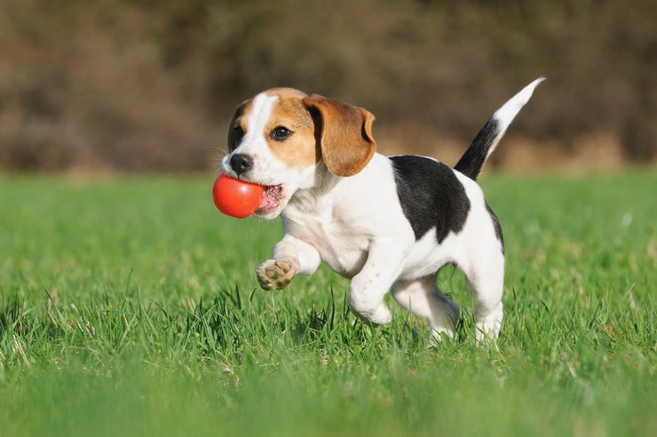
Налог на собак. Этот налог в Польше был упразднён ещё в начале 2008 года. Однако, по прошествии нескольких лет, чиновники в Кракове вновь вернулись к идее налогообложения четвероногих друзей человека, введя налог на собак в размере, примерно, 10 долларов в год.

Slide 9
Налог после смерти… К счастью, налог касается живых, а не мёртвых. Власти немецкого Эссен решили, что налогами стоит обложить и родственников умерших, которые покупают цветы и венки на могилы своих близких. И хотя налог должны платить продавцы венков и цветов, всем известно, что он включён в цену товара. Ставка налога составляет 3,80 евро за квадратный метр площади, на которой продаются надгробные цветы.

Slide 10
Венецианские власти славятся своей жадностью. Для пополнения государственной казны они придумали налог на тень. С 1993 года за тень, падающую на городскую землю, положено платить особый сбор. Это относится и к зданиям, и даже к зонтикам от уличных кафе. Впрочем, есть в итальянском законодательстве и приятный бонус. После уплаты налога за недвижимость в городской бюджет владельцу полагается бесплатное посещение городских музеев.

Slide 11
Исполнительницы танца живота в Египте издревле платили налоги. Если танцовщица выступала на улице, она обязана была уплатить специальный сбор правительству. Это правило действовало до тех пор, пока в 1834 году под давлением религиозных групп публичные танцы не были запрещены. В XX веке традиция продолжилась. Более того, исполнительницы танца живота стали одним из пяти главных источников египетского бюджета (после доходов от Суэцкого канала, туризма, экспорта нефти и хлопка). В 2008 году они уплатили в виде налогов $250 млн.

Slide 12
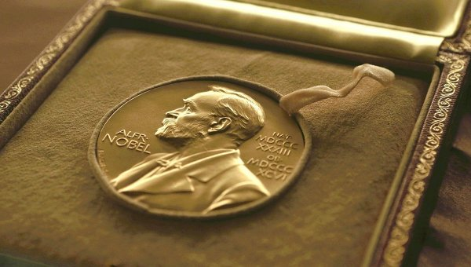
С 1986 года в США Нобелевская премия является предметом налогообложения. Служба внутренних доходов (IRS) берет сбор с примерно $1,5 млн, которые полагаются победителю. Причем это происходит даже в том случае, если лауреат премии жертвует ее на благотворительность. В России, кстати, российские и международные премии за выдающиеся достижения в науке и технике, образовании, культуре, литературе и искусстве специальным постановлением правительства освобождены от сборов. Тем не менее сумму премии необходимо указывать в налоговой декларации.

Slide 13
Спасибо за внимание!!!

